Slide 1

Gestión de Proveedores y Productos
En este tutorial, exploraremos la relación Uno a Muchos, una estructura fundamental en el desarrollo de bases de datos. Esta relación permite conectar un registro en una tabla con múltiples registros en otra tabla. La comprensión de esta relación es esencial para crear sistemas de gestión de datos eficientes y escalables.

Slide 2

Introducción
La relación Uno a Muchos es un concepto esencial en el diseño de bases de datos que permite modelar relaciones entre diferentes entidades. Imagine un sistema para gestionar proveedores y productos, donde un proveedor puede ofrecer varios productos.
Ejemplo
Relación
En un sistema de e-commerce, un proveedor como Amazon podría ofrecer miles de productos diferentes.
En este caso, existe una relación Uno a Muchos entre el proveedor (Amazon) y los productos que ofrece. Un proveedor puede tener muchos productos, pero un producto solo puede estar asociado a un único proveedor.

Slide 3
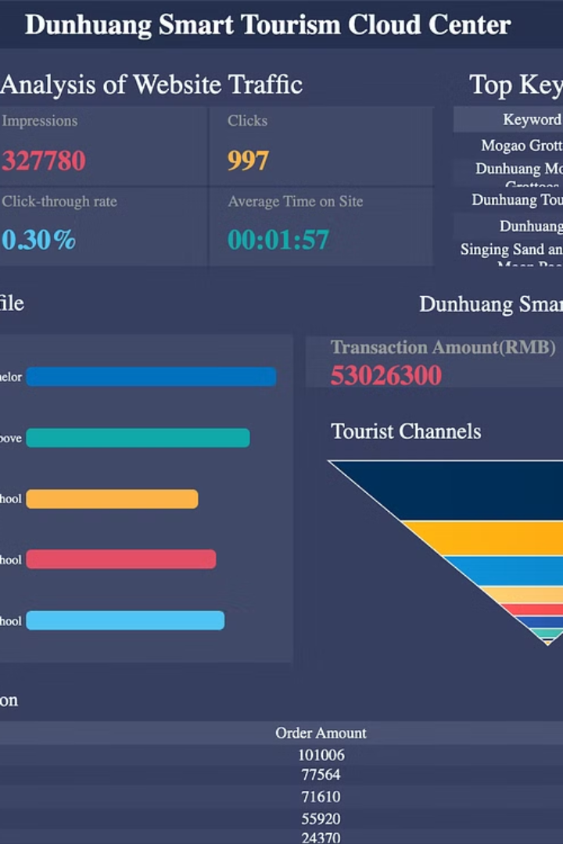
Estructura de Datos
Para modelar esta relación en una base de datos, necesitamos definir dos tablas: Proveedor y Producto. Estas tablas contienen los datos relevantes para cada entidad.
Tabla
Atributos
Proveedor
nombre, contacto, productos (ID de Productos)
Producto
nombre, precio, proveedor (ID del Proveedor)

Slide 4
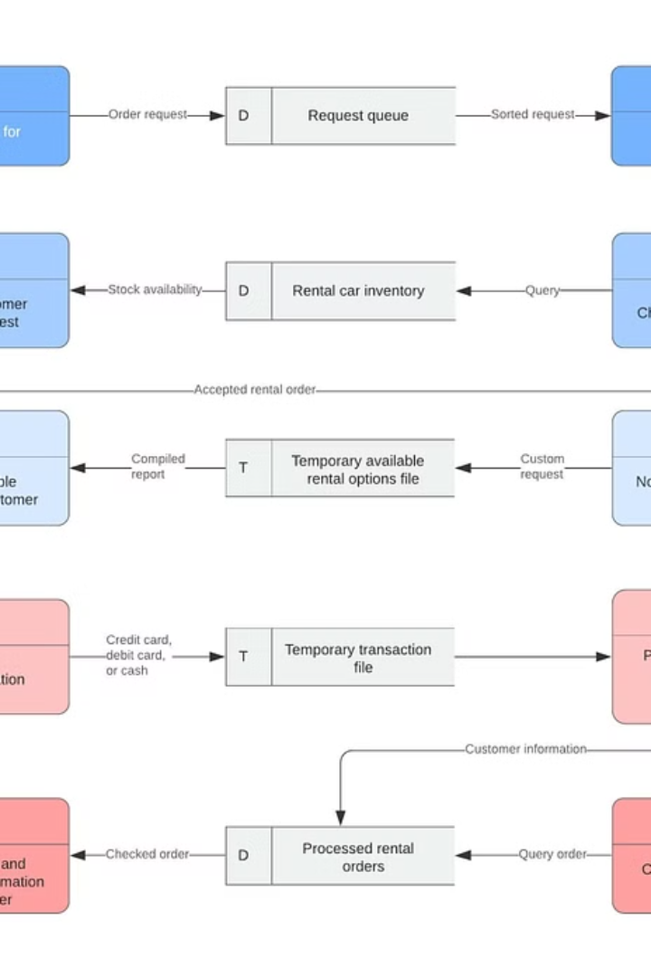
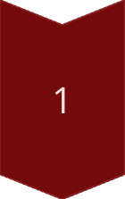
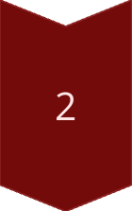
Visualización de la Relación
Podemos visualizar la relación Uno a Muchos utilizando un diagrama de relación. Este diagrama representa la conexión entre las dos tablas, mostrando claramente cómo un proveedor puede tener múltiples productos, mientras que un producto solo puede estar asociado a un proveedor.
Proveedor
(Uno)
Producto
(Muchos)

Slide 5
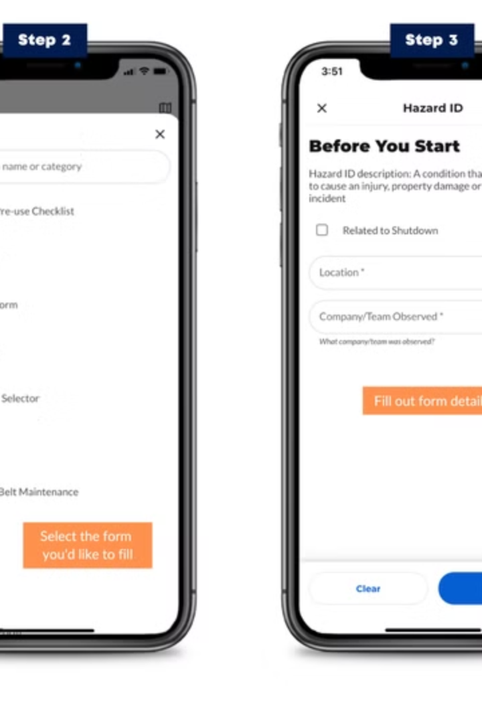
Formulario para Crear Proveedor
Para agregar un nuevo proveedor al sistema, se necesita un formulario que recopile la información esencial del proveedor. Este formulario se puede construir utilizando un framework como React o Vue.js.
const ProveedorForm = () => { // Estados para nombre y contacto // Manejo de envío y creación de proveedor };
El formulario captura los datos del proveedor y los envía al backend para su almacenamiento en la base de datos.

Slide 6

Relación al Crear Productos
Al crear un nuevo producto, es necesario vincularlo al proveedor adecuado. Esto se logra mediante una referencia al ID del proveedor en el registro del producto.
El código del backend para crear un nuevo producto podría verse de la siguiente manera:
const nuevoProducto = new Producto({ nombre, precio, proveedor: proveedorId });
Esta línea de código crea un nuevo objeto Producto y le asigna el ID del proveedor correspondiente. La base de datos almacena esta referencia, asegurando que el producto se asocia correctamente al proveedor.

Slide 7
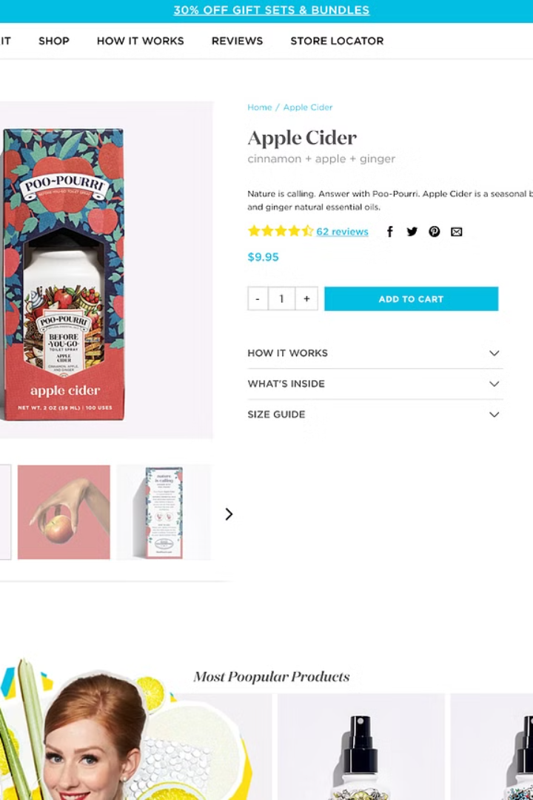
Visualización de Productos
Al mostrar una lista de productos, es importante incluir la información relevante del proveedor asociado. Esto permite a los usuarios ver la procedencia de cada producto y comprender mejor su origen.
Para obtener la información de los productos y sus proveedores, se puede utilizar una consulta que recupera todos los productos y sus relaciones con los proveedores.
El frontend puede entonces mostrar la información de manera organizada, presentando el nombre del producto, su precio y el nombre del proveedor correspondiente.

Slide 8
CRUD en Relación Uno a Muchos
Las operaciones CRUD (Create, Read, Update, Delete) se aplican también a la relación Uno a Muchos. Cada operación tiene un impacto específico en la relación.
1
Crear Proveedor
2
Leer Productos
Se utiliza la función createProveedor para agregar un nuevo proveedor a la base de datos.
Se utiliza la función getProductos para obtener la información de todos los productos, incluyendo los datos del proveedor asociado.
3
Actualizar
4
Eliminar
Se puede actualizar la información del proveedor asociado a un producto. Por ejemplo, se puede cambiar el proveedor de un producto a otro.
Al eliminar un proveedor, se debe considerar qué sucede con los productos asociados. Se pueden eliminar los productos asociados, asignarlos a un nuevo proveedor o dejarlos sin proveedor. La decisión depende del diseño del sistema y las reglas de negocio.

Slide 9
Beneficios de la Relación Uno a Muchos
La relación Uno a Muchos ofrece varias ventajas en la gestión de datos, simplificando la organización y el acceso a la información.
Organización Eficiente
Consultas Simplificadas
La relación Uno a Muchos permite organizar la información de manera lógica y eficiente. Los proveedores centralizan la información de sus productos, evitando la duplicación de datos y manteniendo la consistencia en el sistema.
Las consultas de datos se simplifican gracias a la relación. Se puede obtener fácilmente la información de los productos y su proveedor asociado, sin necesidad de realizar consultas complejas o unir diferentes tablas.

Slide 10
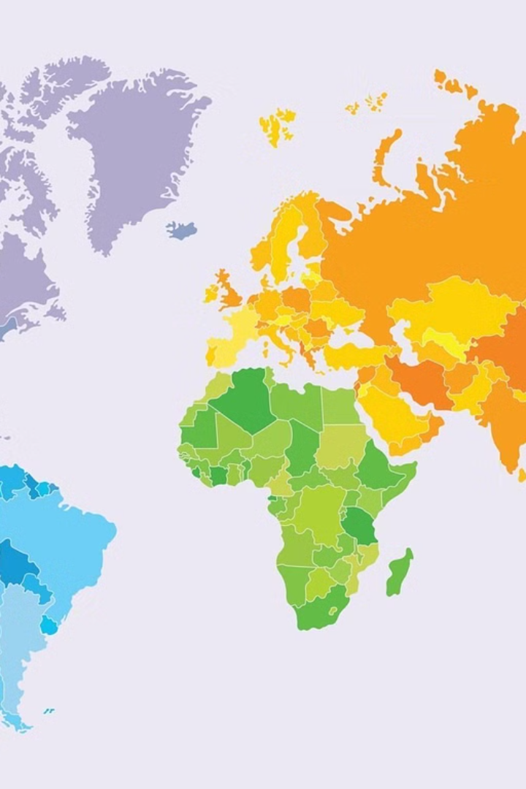
Conclusión
La relación Uno a Muchos es una herramienta fundamental para modelar relaciones de datos en aplicaciones reales. Esta estructura permite crear sistemas de gestión de datos eficientes y escalables, simplificando la organización y el acceso a la información. Al comprender y aplicar correctamente esta relación, los desarrolladores pueden crear sistemas de gestión de datos robustos y fáciles de usar.

